Slide 2
«Азбука Интернета» для старшего поколения

Slide 3
«Азбука Интернета» создана специально для старшего поколения
22 января 2014 г. Соглашение между ОАО «Ростелеком» и Пенсионным Фондом Российской Федерации о сотрудничестве при обучении пенсионеров компьютерной грамотности
Notes:
Добрый день, уважаемые коллеги, гости и представители СМИ!
Я рада сегодня рассказать вам о новом проекте инициаторами, авторами и разработчиками которого выступили компания «Ростелеком» и Пенсионный фонд России. Проект является учебной программой и называется «Азбука Интернета». Обучающее пособие и портал «Азбука интернета» разработаны в рамках подписанного 22 января 2014 г. Соглашения между ОАО «Ростелеком» и Пенсионным Фондом Российской Федерации о сотрудничестве при обучении пенсионеров компьютерной грамотности.
Компания «Ростелеком», как телекоммуникационная компания, является разработчиком учебника и интернет-портала.

Slide 4
Что такое «Азбука Интернета»?
«Ростелеком» является разработчиком:
учебника
интернет-портала, где размещен учебник,
методических материалов для преподавателей
В создании «Азбуки Интернета» приняли участие учителя информатики, педагоги-методисты, геронтологи и психологи
➔ Все материалы в максимально доступной и понятной форме
Министерством труда и социальной защиты Российской Федерации. Тестирование на фокус-группах успешно пройдено.
Notes:
В чем особенность обучающего пособия?
«Азбука Интернета» простая и понятная, в ней нет сложных технических и современных терминов, текст построен так, чтобы у читателей не возникало дополнительных вопросов. В «Азбуку Интернета» включена самая важная и полезная информация для новичков в компьютерном деле, которая поможет им общаться с родственниками и близкими, получать государственные и муниципальные услуги дистанционно – не выходя из дома, узнавать необходимую информацию, интересно проводить досуг и многое другое.
«Азбука Интернета» - это основа основ пользования Всемирной сетью.
В создании «Азбуки Интернета» приняли участие учителя информатики, педагоги-методисты, геронтологи и психологи. Учебник максимально учитывает особенности восприятия сложной информации людьми старшего поколения, поэтому информация представлена в максимально доступной для людей старшего поколения форме.
Стоит отметить, что Проект уже получил одобрение Министерства труда и социальной защиты Российской Федерации. Тестирование на фокус-группах прошло успешно.

Slide 5
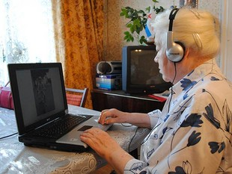
Чем эта учебная программа полезна для вас?
вы узнаете:
об устройстве компьютера,
правилах работы с текстовыми файлами,
видео- и аудиоматериалами,
фотографиями, хранением информации
сможете легко:
находить нужную информацию в Сети,
посылать письма по электронной почте,
общаться онлайн с вашими детьми, внуками,
слушать нужную вам музыку и находить кино и передачи.
Notes:
Чем эта учебная программа полезна для вас?
Учебным пособим «Азбука Интернета» могут пользоваться как пенсионеры в качестве самоучителя по компьютерной грамотности, так и преподаватели при проведении компьютерных курсов по обучению пенсионеров.
Учебный курс «Азбука Интернета» нацелен на формирование у слушателей навыков использования современных цифровых технологий, применения их в повседневной жизни. Иными словами благодаря разработанным «Ростелекомом» совместно с Пенсионным Фондом России материалам можно легко узнать об устройстве компьютера, правилах работы с текстовыми файлами, видео- и аудиоматериалами, фотографиями. После изучения большого раздела об использовании Интернета можно легко находить нужную информацию в Сети, посылать письма по электронной почте, общаться онлайн с детьми, внуками, слушать любимую музыку и находить фильмы и передачи.

Slide 6
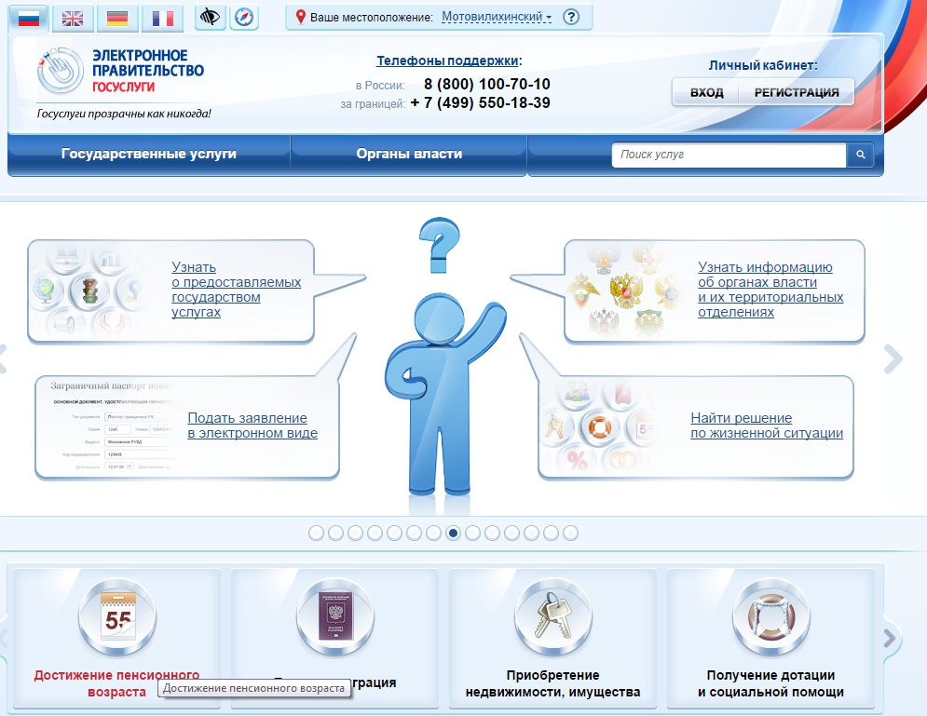
Чем эта учебная программа полезна для вас?
WWW.GOSUSLUGI.RU
Notes:
Одно из самых главных преимуществ умения пользоваться Интернетом – возможность использования сервисов государственных и муниципальных услуг в электронном виде.
Получение госуслуг, не выходя из дома, особенно важно и востребовано людьми старшего поколения и инвалидами. Пособие содержит большой перечень полезных для пенсионеров online-ресурсов с подробным описанием и указанием адреса в сети Интернет: от сайта gosuslugi.ru до поисковика нужных лекарств по минимальным ценам.

Slide 7
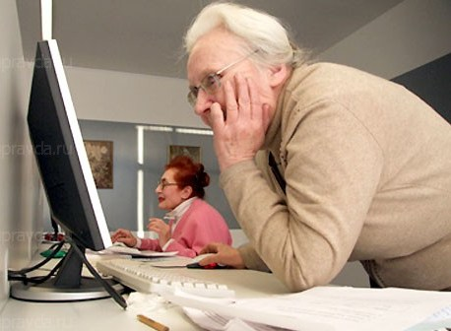
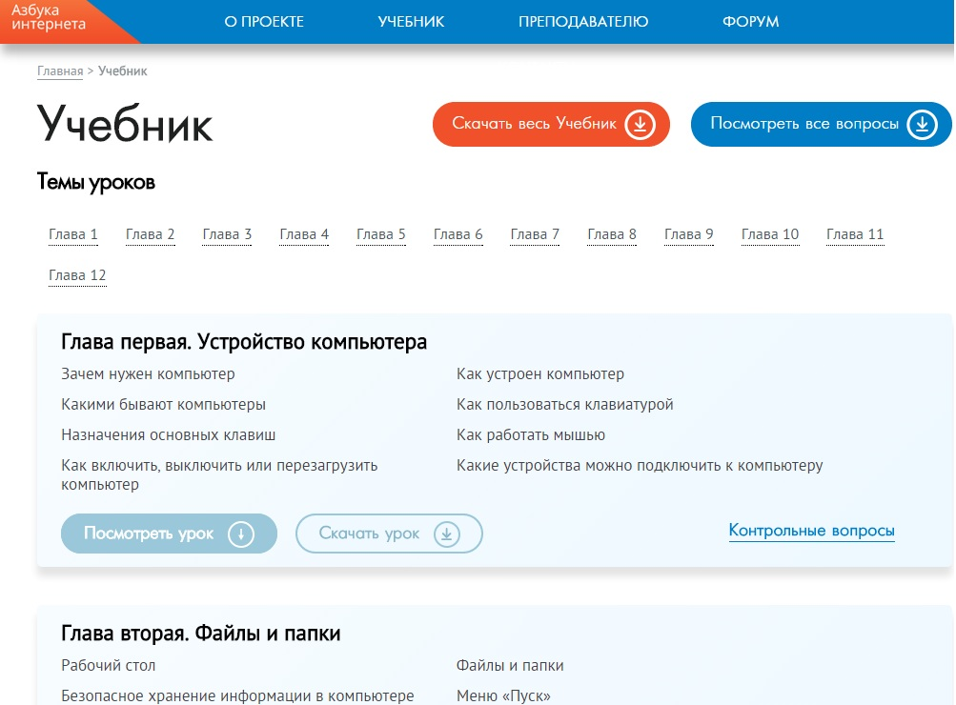
Как постичь «Азбуку Интернета»?
Notes:
Как это сделать?
Изучить пособие. Мы разработали методические материалы, их можно изучать самостоятельно, можно при помощи молодого поколения. Курс «Азбуки Интернета» состоит из 12 глав и включает обучение элементарным навыкам работы на компьютере - в операционной системе Windows, в программе Word, в сети Интернет. Впервые в курсе начального обучения граждан пожилого возраста собраны подробные рекомендации по использованию Портала государственных услуг Российской Федерации (gosuslugi.ru), сервисов по предоставлению услуг и информации в электронном виде федеральными органами государственной власти. В учебнике написано как подключить Интернет, какой способ подключения выбрать, как искать и просматривать видео, слушать музыку, пользоваться социальными сетями, оплачивать товары и услуги через Интернет. Отдельное занятие посвящено соблюдению безопасности при работе в Сети. В учебном пособии и программе также впервые представлена национальная поисковая система «Спутник» (sputnik.ru).

Slide 8
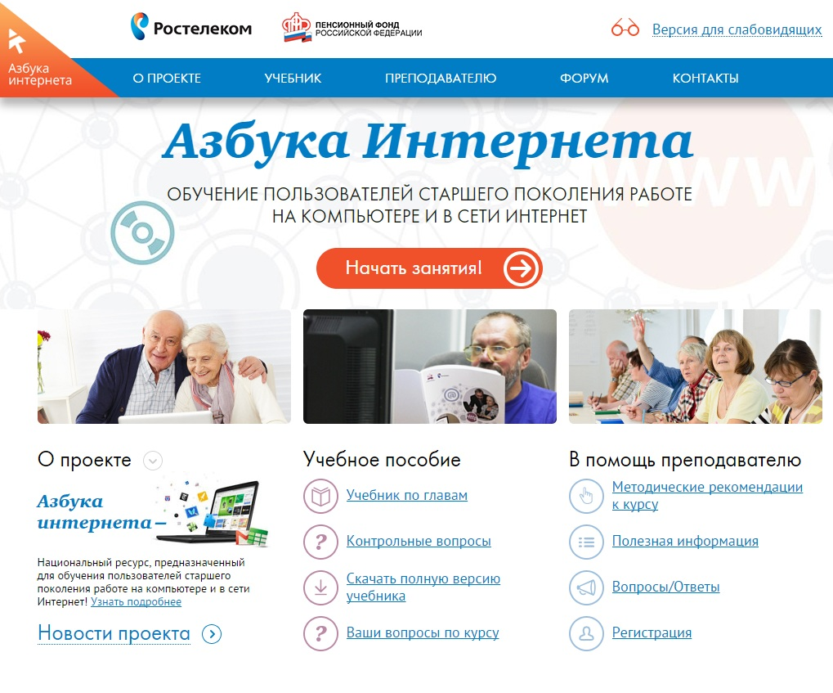
Электронная версия книги доступна всем
www.azbukainterneta.ru
Notes:
Электронная версия книги доступна всем в Интернете.
Портал azbukainterneta.ru открыт в помощь обучающимся, преподавателям и организаторам процесса обучения. На нем можно скачать книгу, распечатать персональную для себя и заниматься самостоятельно или в специальных классах.
На портале также можно проверить свои знания, перейдя по ссылке «Контрольные вопросы».
Методическая поддержка преподавателям и организаторам учебного процесса обеспечена путем размещения в специальном разделе разъяснительных материалов и наглядных презентаций (учебных пособий) по проведению занятий по программе курса, а также полезной информации по теме. После регистрации можно получить подробные методические рекомендации и возможность задать вопросы разработчикам программы по организации всех этапов учебного процесса.

Slide 9
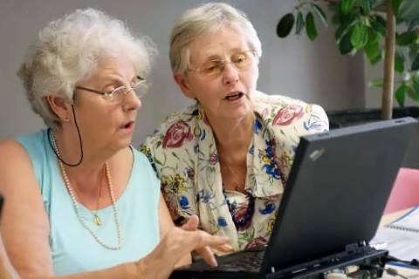
Интернет – неотъемлемая часть жизни сегодня
«Ростелеком» напечатал и направил учебное пособие «Азбука Интернета» в города Свердловской области
Notes:
Сегодня без Интернета никуда. Интернет есть почти в каждом доме. Но, к сожалению, не все умеют им пользоваться. Благодаря понятной «Азбуке Интернета» люди старшего поколения могут научиться собирать более полную информацию о событиях в регионе и мире, использовать современные технологии так, как им удобно, быть что называется «на гребне волны», не уступая молодому поколению. В «Азбуку Интернета» вложены не только всевозможные ресурсы, но и любовь, глубокое уважение к старшему поколению, понимание и желание сделать возможности Сети простыми и доступными.
Я рада сегодня представить этот Проект и надеюсь, что наши уважаемые пенсионеры смогут в ближайшее время освоить нехитрую Интернет-науку и почувствовать себя комфортно во Всемирной Сети, используя как минимум базовые возможности.

Slide 10
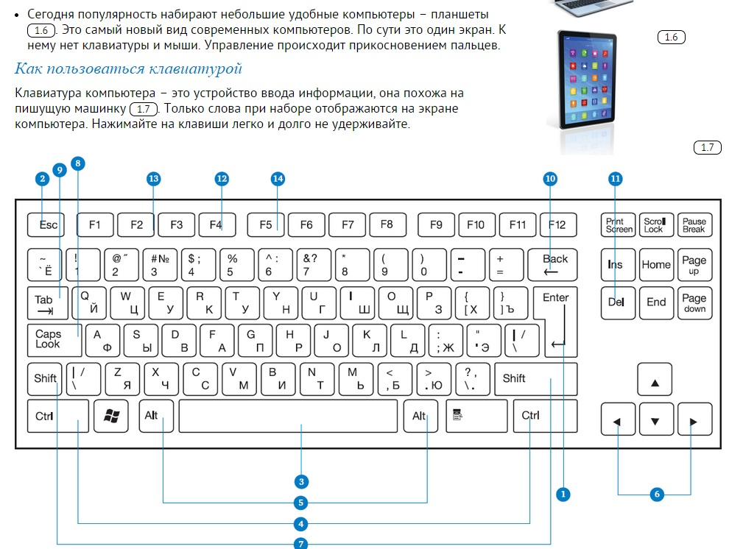
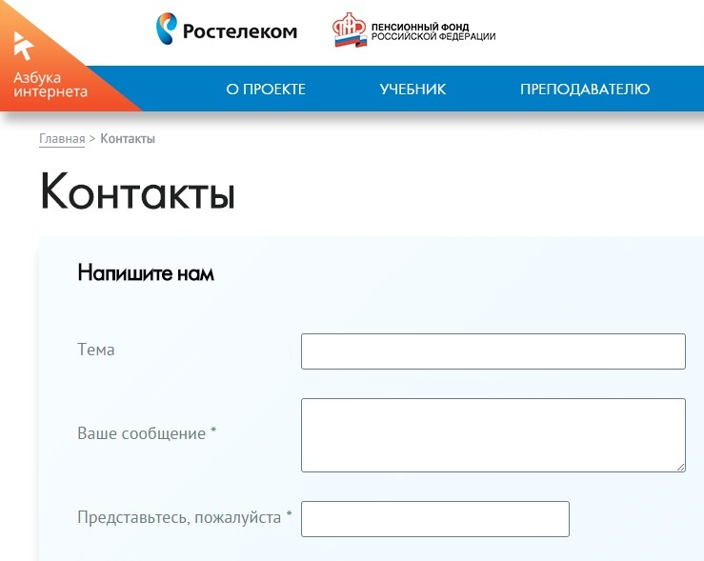
Начинать можно прямо сейчас!
Пенсионный фонд и «Ростелеком», для которого выпуск «Азбуки Интернета» является благотворительным проектом, готовы безвозмездно передать права использования этого учебного пособия всем субъектам РФ и представителям любых специализированных курсов без нарушения его целостности и авторского права.
Notes:
Пенсионный фонд и «Ростелеком», для которого выпуск «Азбуки Интернета» является благотворительным проектом, готовы безвозмездно передать права использования этого учебного пособия всем субъектам РФ и представителям любых специализированных курсов без нарушения его целостности и авторского права.

